Slide 1
PERILAKU ORGANISASI
Dr. Veni Devialesti

Slide 2



Perilaku Organisasi
Perilaku organisasi adalah bidang studi yang menyelidiki pengaruh yang dimiliki oleh individu, kelompok, dan struktur terhadap perilaku dalam organisasi, yang bertujuan menerapkan ilmu pengetahuan untuk meningkatkan keefektifan suatu organisasi.
Manajer adalah individu yang mencapai tujuan/menyelesaikan tugas melalui individu lain.
Sebelum menjelaskan tentang perilaku keorganisasian, maka perlu dijelaskan lebih dulu bagaimana peran manajemen dalam suatu organisasi.
Organisasi adalah sebuah wadah atau tempat berkumpulnya sekelompok orang untuk bekerja sama secara rasional dan sistematis, terkendali, dan terpimpin untuk mencapai suatu tujuan tertentu dengan memanfaatkan sumber daya yang ada.

Slide 3
Henri Fayol, seorang industrialis perancis abad ke-20 menulis bahwa manajer memiliki empat fungsi manajemen, yaitu:
Fungsi Perencanaan (planning) meliputi pendefinisian tujuan suatu organisasi, penentuan strategi keseluruhan untuk mencapai tujuan dan pengembangan serangkaian rencana komprehensif untuk menggabungkan berbagai aktivitas.
Fungsi Pengorganisasian (organizing) meliputi penentuan tugas yang harus dikerjakan, seperti “Siapa yang mengerjakan tugas tersebut?”, “Bagaimana tugas tersebut dikelompokkan?”, dan “Dimana keputusan-keputusan dibuat?”.
Fungsi Kepemimpinan (leading) Mencakup pemberian motivasi karyawan, pengaturan orang, pemilihan saluran komunikasi yang paling efektif, dan penyelesaian konflik.
Fungsi Pengendalian (controlling) Memantau aktivitas untuk memastikan aktivitas tersebut diselesaikan seperti yang telah direncanakan dan membenarkan penyimpangan-penyimpangan yang signifikan.

Slide 4
Peran Manajemen
Menurut penelitian Henry Mintzberg, Manajer sebenarnya memiliki 10 peranan dasar yang digolongkan menjadi tiga kategori dasar, yaitu Interpersonel roles (peran antarpribadi), Informational roles (peran informasional), Decisional roles (peran keputusan)
Peran Antarpribadi
Seorang manajer berperan untuk memberikan informasi dan ide yang terbagi menjadi:
Sosok atau Figur (Figurehead)
Pemimpin (Leader)
Penghubung (Liaison)
Peran Informasional
Seorang manajer berperan dalam mengelola informasi yaitu, sebagai:
Pemantau (Monitor)
Penyebar Informasi (Disseminator)
Juru Bicara (Spokesperson)
Peran Pengambilan Keputusan
Seorang Manajer juga berperan sebagai:
Wirausahawan (Entrepreneur)
Pemecah masalah (Disturbance Handler)
Pembagi Sumber Daya (Resource Allocator)
Negosiator (Negotiator)

Slide 5
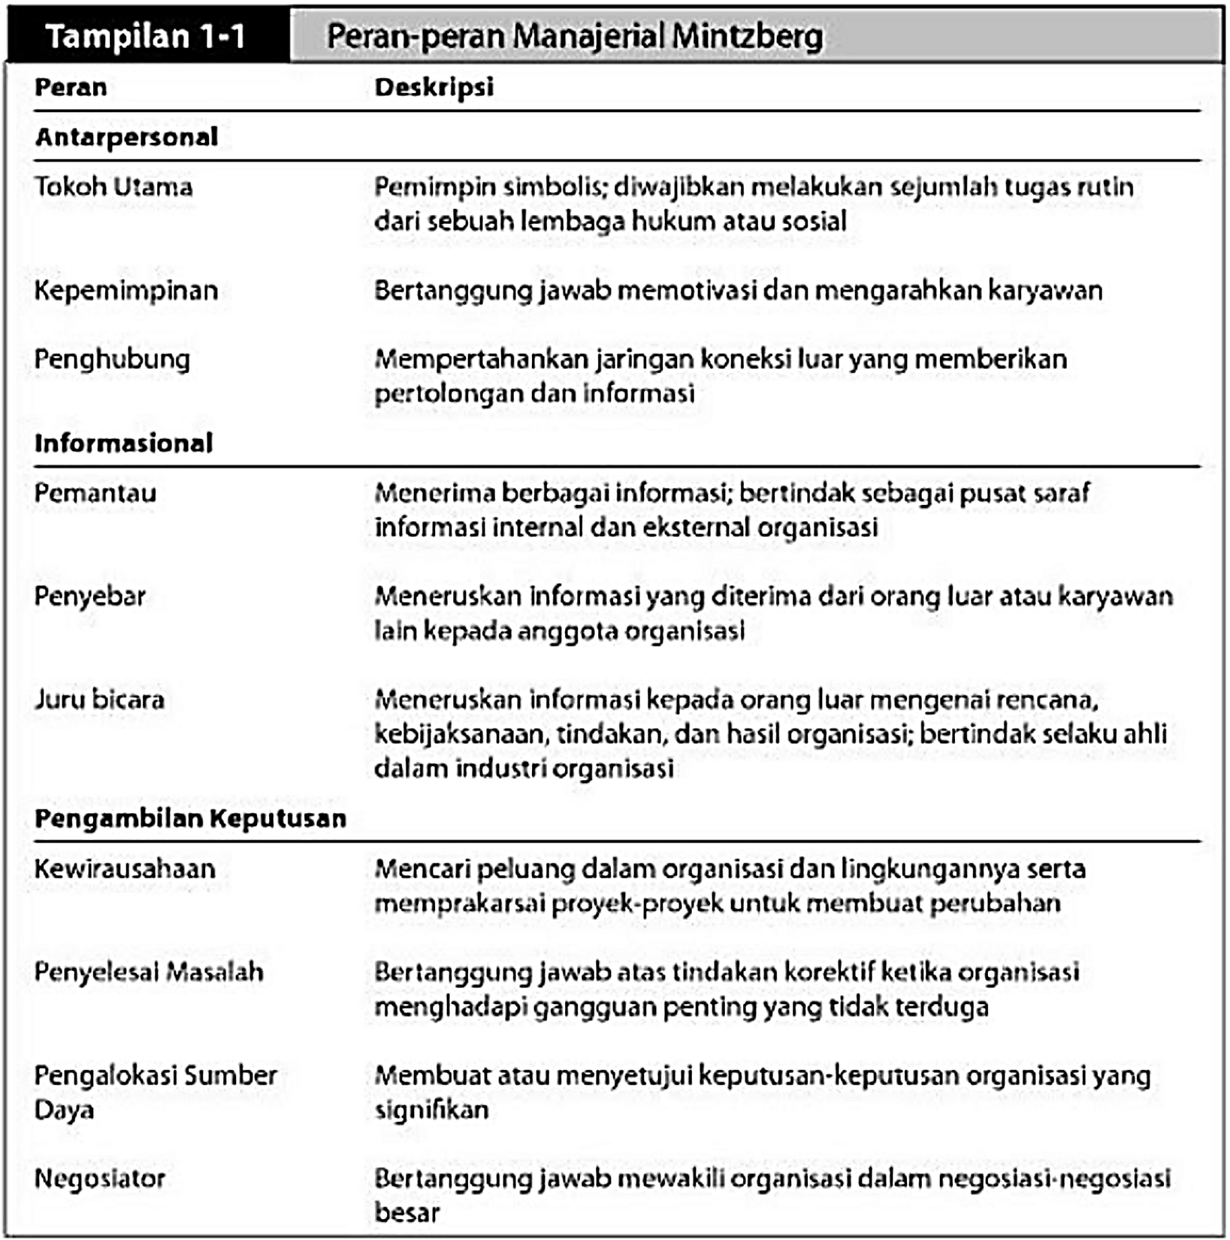

Slide 6
Keahlian Manajemen
Robert Katz mengidentifikasikan tiga keahlian mendasar manajemen, yaitu:
Keahlian Teknis Keterampilan Teknis ini adalah Kemampuan atau pengetahuan untuk menggunakan teknik tertentu dalam melaksanakan tugas atau pekerjaan tertentu.
Keterampilan Teknik ini merupakan keterampilan yang penting bagi manajer di tingkat pertama namun kurang penting atau tidak wajib untuk dimiliki oleh manajemen tingkat atas.
Keahlian Personal kemampuan manajer untuk berinteraksi secara efektif dengan anggota organisasinya serta membangun pemahaman dan usaha kooperatif dalam tim yang dipimpinnya. Keterampilan ini memungkinkan para manajer untuk menjadi pemimpin dan memotivasi karyawannya untuk mendapatkan prestasi kerja yang lebih baik.
Keahlian Konseptual Konseptual adalah jenis keahlian yang wajib dimiliki manajer yakni mampu menghasilkan ide lewat intuisi kreatif, pemikiran kritis, dan pemahaman mendalam terhadap suatu isu. Jenis keterampilan satu ini paling berpengaruh pada manajemen level atas seperti CEO, direktur, dan presiden direktur.

Slide 7
Aktivitas manajerial yang Sukses versus
Aktivitas Manajerial yang Efektif
Luthan dan rekan-rekan kerjanya mempelajari lebih dari 450 manajer, mereka menemukan bahwa para manajer terlibat dalam keempat aktivitas manajerial, yaitu:
Manajemen tradisional: membuat keputusan, merencanakan, dan mengendalikan.
Komunikasi: bertukar informasi rutin dan memproses pekerjaan tulis-menulis.
Manajemen sumber daya manusia: memotivasi, mendisiplinkan, menangani konflik, menyusun kepegawaian, dan melatih.
Pembangunan jaringan: bersosialisasi, terlibat dalam aktivitas politik ,dan berinteraksi dengan individu-individu luar.

Slide 8
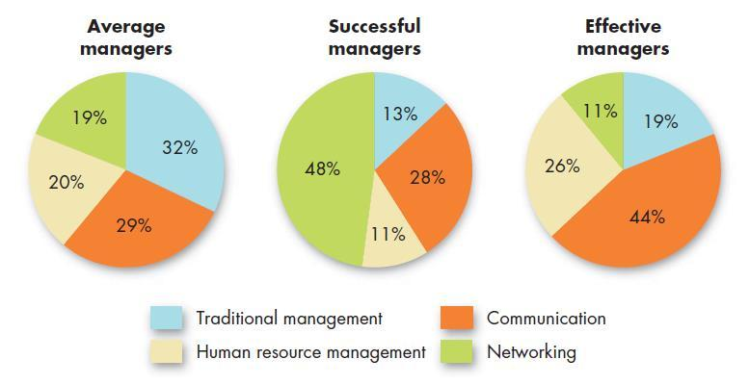
Alokasi Aktivitas Manajer Menurut Waktu
Manajer
rata-rata
Manajer
yang berhasil
Manajer
yang efektif
Manajer tradisional
Komunikasi
Pembangunan jaringan
Manajemen sumber daya manusia

Slide 9
Perilaku Organisasi
Perilaku organisasi adalah bidang studi yang menyelidiki pengaruh yang dimiliki oleh individu, kelompok, dan struktur terhadap perilaku dalam organisasi, yang bertujuan menerapkan ilmu pengetahuan untuk meningkatkan keefektifan suatu organisasi.
Faktor yang mempengaruhi perilaku untuk membuat organisasi bekerja lebih secara efektif:
Individu
Kelompok
Struktur

Slide 10
Disiplin Ilmu yang Mendukung Perilaku Organisasi
Perilaku organisasi merupakan bidang ilmu terapan yang dibentuk berdasarkan kontribusi dari sejumlah bidang yang berkaitan dengan perilaku. Bidang-bidang yang utama adalah psikologi dan psikologi, sosiologi, dan antropologi.
Psikologi: Ilmu pengetahuan yang berusaha mengukur, menjelaskan, dan terkadang mengubah perilaku manusia dan makhluk lain.
Kontribusi |  | Unit analisis | Hasil
Pengetahuan Motivasi Kepribadian Emosi-emosi Persepsi Pelatihan Keefektifan kepemimpinan | Kepuasan pekerjaan Pembuatan keputusan individual Penghargaan kinerja Ukuran sikap Rancangan kerja Tekanan kerja. | Individual | Studi perilaku organisasi

Slide 11
Psikologi sosial: Bidang dalam psikologi yang memadukan konsep dari psikologi dan sosiologi serta berfokus pada pengaruh seseorang terhadap orang lainnya
Kontribusi | Unit analisis | Hasil
Perubahan perilaku Perubahan sikap Komunikasi Proses-proses kelompok Pembuatan keputusan kelompok | Kelompok | Studi perilaku organisasi
Antropologi: Studi kemasyarakatan untuk mempelajari manusia dan aktivitasnya
Kontribusi | Unit analisis | Hasil
Nilai-nilai komparatif Sikap-sikap komparatif Analisis lintas kultural | Sistem organisasi | Studi perilaku organisasi
Kultur organisasional Lingkungan organisasional Kekuatan | Sistem organisasi | Studi perilaku organisasi

Slide 12
Sosiologi: Bidang dalam psikologi yang memadukan konsep dari psikologi dan sosiologi serta berfokus pada pengaruh seseorang terhadap orang lainnya
Kontribusi | Unit analisis | Hasil
Komunikasi Kekuatan Konflik Perilaku antarkelompok | Kelompok | Studi perilaku organisasi
Teori organisasi formal Teknologi organisasional Perubahan organisasional Kultur organisasional | Sistem organisasi | Studi perilaku organisasi

Slide 13
Tantangan dan Peluang untuk Perilaku Organisasi
Merespon Globalisasi
Penugasan luar negeri yang meningkat
Bekerja dengan individu-individu dari kultur berbeda
Menanggulangi reaksi antikapitalisme
Memantau perpindahan pekerjaan ke negara-negara yang mempunyai tenaga kerja berbiaya rendah
2. Mengelola Keragaman Angkatan Kerja
Bahwa organisasi menjadi semakin heterogen dalam hal gender, usia, ras, etnik, orientasi seksual, dan keterlibatan berbagai kelompok lain.
Menerima keragaman
Perubahan pada demografis AS
Implikasi untuk manajer adalah mengakui dan merespon perbedaan.
3. Meningkatkan Kualitas dan Produktivitas
Mengimplementasikan program-program seperti manajemen kualitas dan perencanaan ulang proses.
4. Merespon Kurangnya Tenaga Kerja
Perubahan angkatan kerja
Kurangnya tenaga kerja yang terampil
Pensiun dini dan karyawan dengan usia tua

Slide 14
Tantangan dan Peluang untuk Perilaku Organisasi
8. Menstimulasi Inovasi dan Perubahan
Menstimulus kreativitas dan daya tahan karyawan terhadap perubahan.
9. Mengatasi “Kesementaraan”
Karyawan harus terus memperbaharui pengetahuan dan keahlian agar sesuai dengan kriteria pekerjaan yang baru.
10. Bekerja dalam Organisasi Berjaringan
Ketika semakin banyak karyawan yang melakukan pekerjaan dengan cara bekerja sama melalui jaringan, maka manajer harus mengembangkan keahlian-keahlian baru
5. Meningkatkan Layanan Pelanggan
Peningkatan dalam kualitas layanan
6. Meningkatkan Keahlian Personal
Merancang pekerjaan yang memotivasi
Teknik-teknik untuk meningkatkan keahlian mendengarkan
Membentuk tim yang lebih efektif
7. Memberdayakan Orang
Membuat karyawan-karyawan bertanggung jawab atas apa yang merekalakukan.

Slide 15
Tantangan dan Peluang untuk Perilaku Organisasi
11. Membantu Karyawan Menyeimbangkan Konflik Kehidupan
Pencapaian keseimbangan antara kehidupan pribadi dan pekerjaan merupakan tujuan karier yang utama. Mereka menginginkan "kehidupan" sekaligus pekerjaan. Organisasi yang tidak membantu orang-orang mereka mencapai keseimbangan kehidupan-pekerjaan akan mendapatkan semakin banyak kesulitan untuk menarik dan mempertahankan karyawan yang paling andal dan bermotivasi.
12. Meningkatkan Perilaku Etis
Manajer & organisasi merespon masalah ini dari sejumlah arah, dengan cara memberikan seminar, lokakarya dan program pelatihan serupa untuk berusaha meningkatkan perilaku etis, menghubungi penasihat dan sebagainya.

Slide 16



Mengembangkan Model Perilaku Organisasi
Model adalah gambaran sederhana dari beberapa fenomena dunia nyata, contoh maneken & rumus akuntan (asset + kewajiban = ekuitas pemilik)
Tiga tingkat model dasar perilaku organisasi
Tingkat individual -> Tingkat kelompok -> Tingkat sistem organisasi

Slide 17
A. Variabel Dependen
Merupakan respons yang dipengaruhi oleh variable independent.
Contoh Variabel Dependen
Produktivitas: Suatu organisasi dikatakan produktif bila mencapai tujuan-tujuannya (efektivitas) dan melakukannya dengan cara mengubah masukan menjadi hasil dengan biaya serendah mungkin (efiensi).
Mangkir: didefinisikan sebagai ketidakhadiran dikantor tanpa izin dan menjadikan kerugian dan gangguan yang sangat besar bagi para pemberi kerja.
Perputaran Karyawan: Perputaran karyawan bisa menciptakan peluang untuk menggantikan individu yang berkinerja buruk dengan seseorang yang mempunyai keahlian atau motivasi yang lebih tinggi, membuka lebih banyak peluang untuk promosi, dan menambah ide-ide baru yang segar untuk organisasi. Tetapi angka perputaran karyawan yang tinggi juga mengganggu proses operasi yang efisien dari suatu organisasi ketika personel yang cakap dan berpengalaman pergi dan penggantinya harus didapatkan serta dipersiapkan untuk mengambil alih posisi yang ditinggalkan.

Slide 18
Contoh Variabel Dependen
Perilaku Menyimpang di Tempat Kerja (deviant arkplace behavior)
Perilaku menyimpang di tempat kerja didefinisikan sebagai perilaku sukarela yang melanggar norma-norma/ kebijakan organisasi yang signifikan dan, dengan demikian, mengancam kesejahteraan atau anggota-anggotanya.
Perilaku Kewargaan Organisasi (Organizational citizenship behavior-OCB)
perilaku yang tidak menjadi bagian dari kewajiban kerja formal seorang karyawan, namun mendukung berfungsinya organisasi tersebut secara efektif (contoh: membantu individu lain dalam tim, kerja ekstra, dengan besar hati menoleransi kerugian & gangguan terkait pekerjaan yang kadang terjadi).
6. Kepuasan Kerja (Job satisfaction)
Variabel ini lebih mengutamakan sikap dari pada perilaku, perasaan positif tentang pekerjaan seseorang yangg merupakan hasil dari evaluasi karakteristiknya.

Slide 19
B. Variabel Independen
Merupakan sebab yang diperkirakan dari beberapa perubahan dalam variable dependen (faktor penentu utama dari variable dependen).
Tiga tingkatan dalam variabel independent
Variabel tingkat individual, individu memasuki organisasi dengan karakteristik tertentu yang akan mempengaruhi perilaku di tempat kerja. Karakteristik tersebut berkaitan dengan sikap, emosi, kepribadian, motivasi
Variabel tingkat sistem kelompok, perilaku individu dalam kelompok yang dipengaruhi oleh pola-pola komunikasi, kepemimpinan, kekuasaan dan politik, serta level-level konflik.
Variabel tingkat sistem organisasi, perilaku individu dan kelompok yang dipengaruhi oleh desain organisasi formal; kultur internal organisasi; kebijaksanaan dan praktik sumber daya manusia organisasi (proses seleksi, program pelatihan dan pengembangan, serta metode evaluasi kinerja)

Slide 20
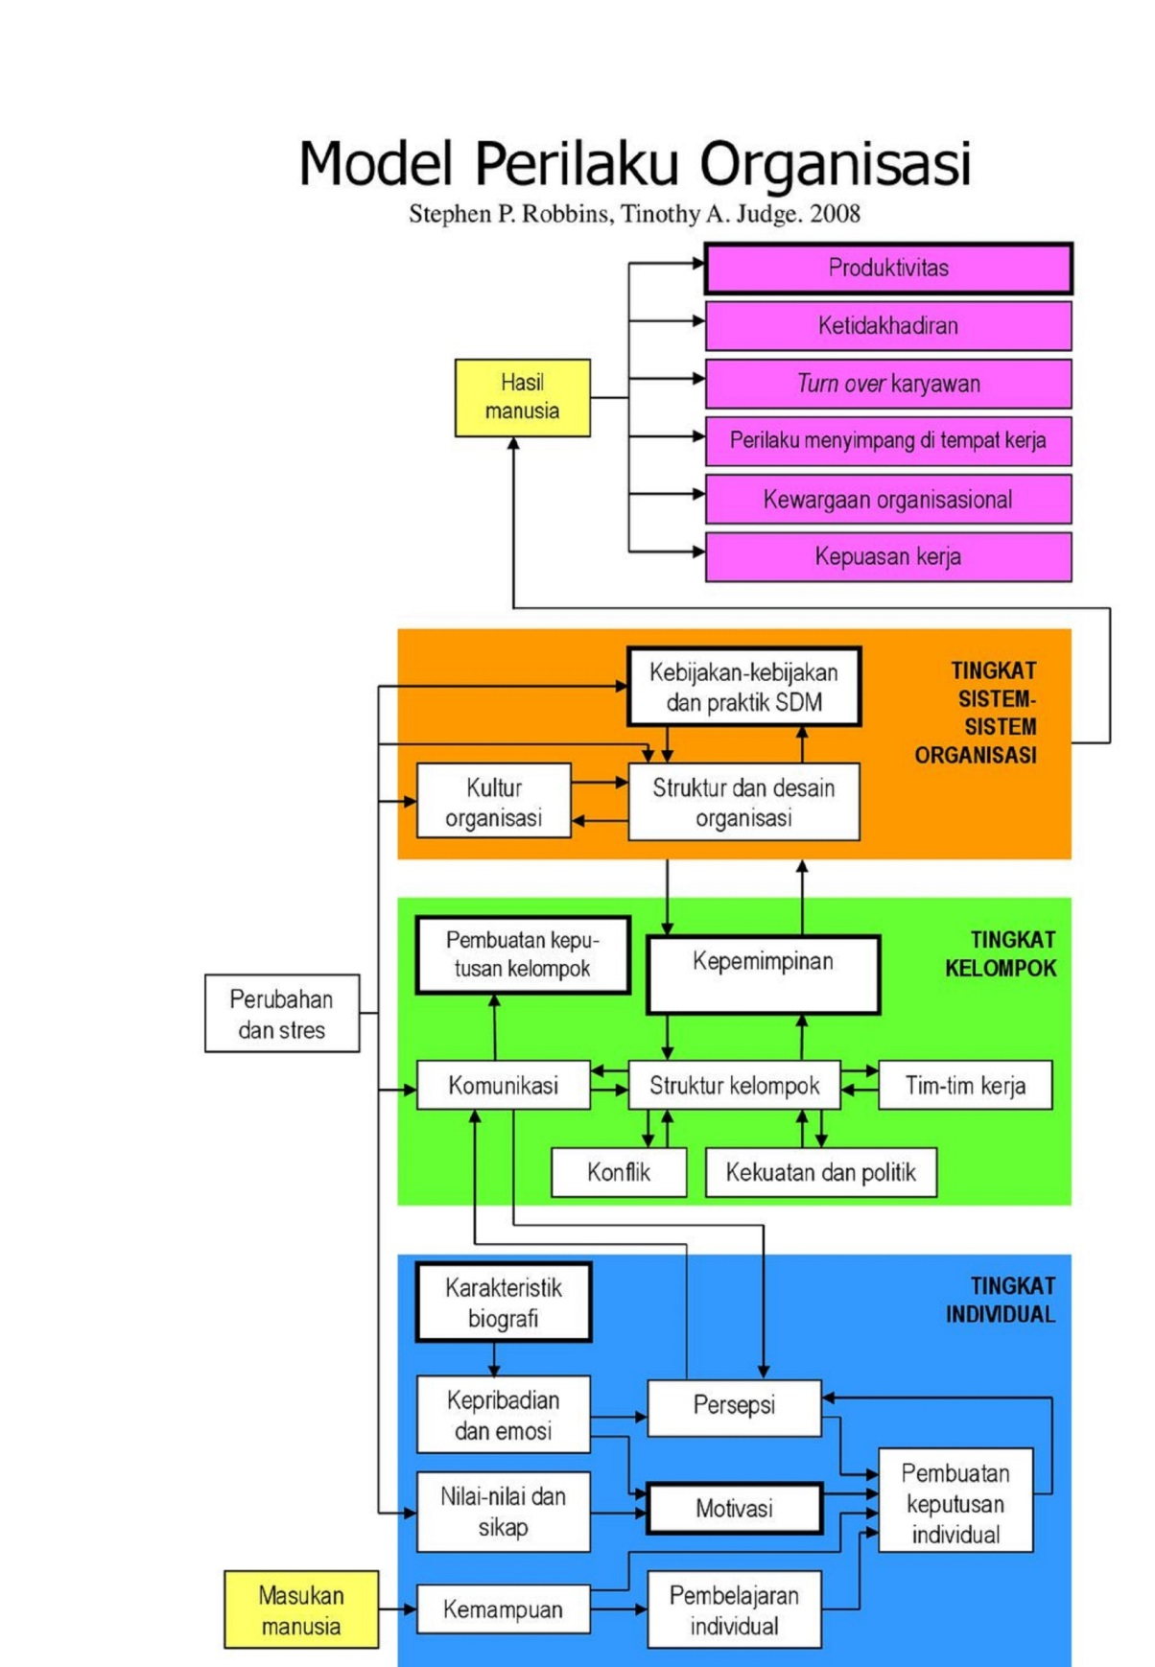
Model Perilaku Organisasi Kontijensi
Model ini menunjukkan enam variabel dependen utama dalam sejumlah besar variabel independen, disusun berdasar tingkat analisis (individual, kelompok, dan organisasional), yang menurut para peneliti memiliki berbagai dampak terhadap variabel sebelumnya.
Sebagai contoh, struktur organisasional terkait dengan kepemimpinan. Keterkaitan ini dimaksudkan untuk menyampaikan adanya hubungan antara wewenang dan kepemimpinan; manajemen menggunakan pengaruhnya terhadap perilaku kelompok melalui kepemimpinan. Dengan cara yang sama, komunikasi adalah cara yang digunakan oleh individu untuk meneruskan informasi; jadi, ini adalah hubungan antara perilaku individual dan perilaku kelompok.

Slide 21
TERIMA KASIH

